Slide 1
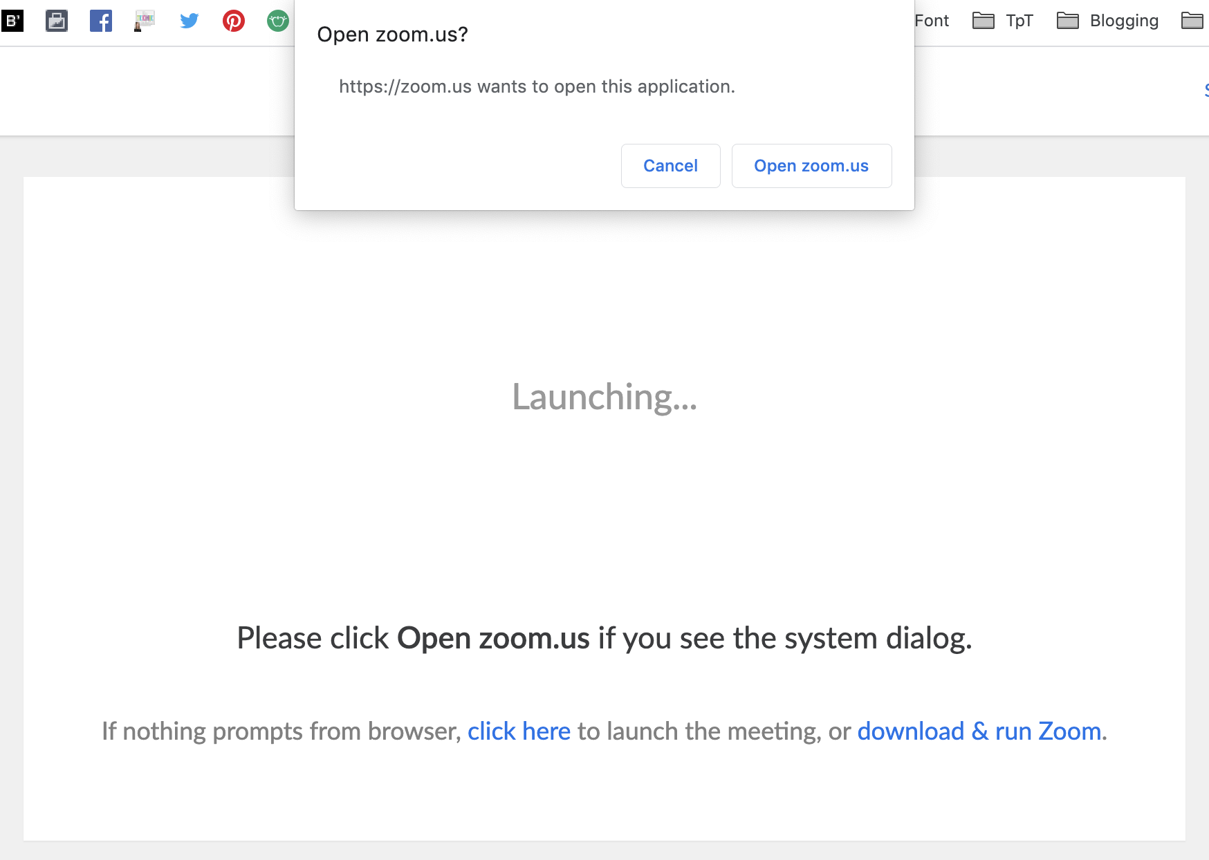
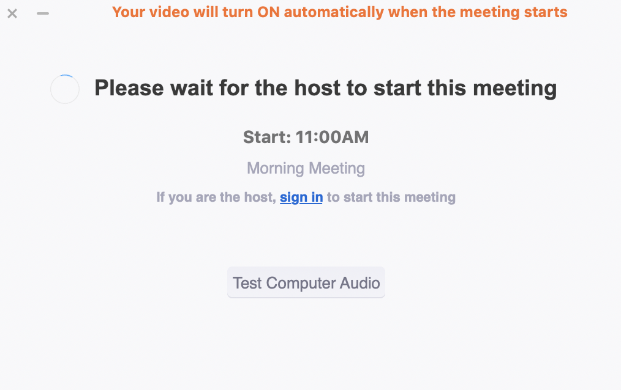
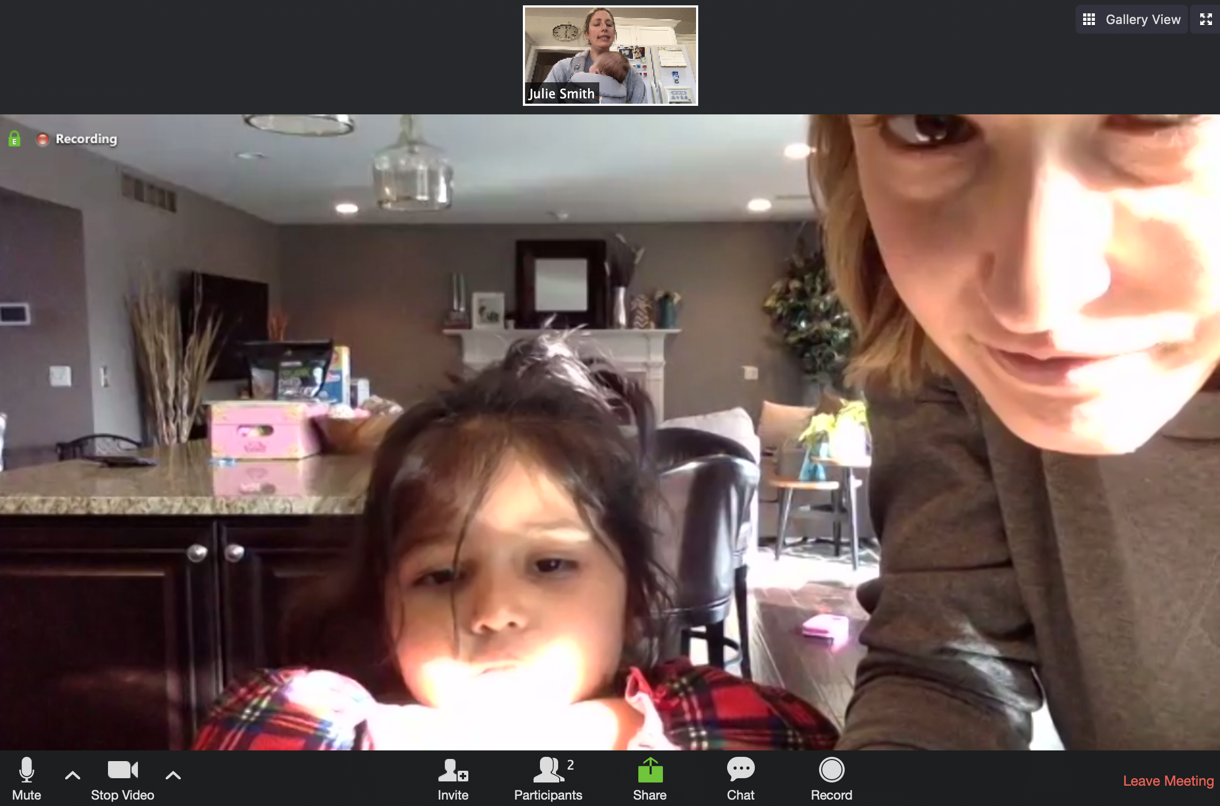
Usando la computadora:
🎧 ¡Unos auriculares te ayudan con el sonido del ambiente!
1. | Haz clic en el enlace para la reunión que tu maestro/a te ha mandado o se ha publicado.
2. | Si es tu primera vez usando Zoom, entonces necesitas hacer clic en Descargar (download) y Operar (run) Zoom. Si tienes Zoom en tu computadora, haz click en Open zoom.us
3. | Es posible que veas un mensaje como lo que está a la derecha cuando diste orden de usar Zoom. En cuanto tu maestro/a se una a la reunión, el cuarto virtual se va a abrir.
4. | Lo más probable es que tu maestra ponga en mudo (Mute) a todos los participantes (TÚ) cuando se unan al principio. Solamente vas a oír a tu maestro/a en este momento. Tu maestro/a no puede oírte a ti.

Slide 2
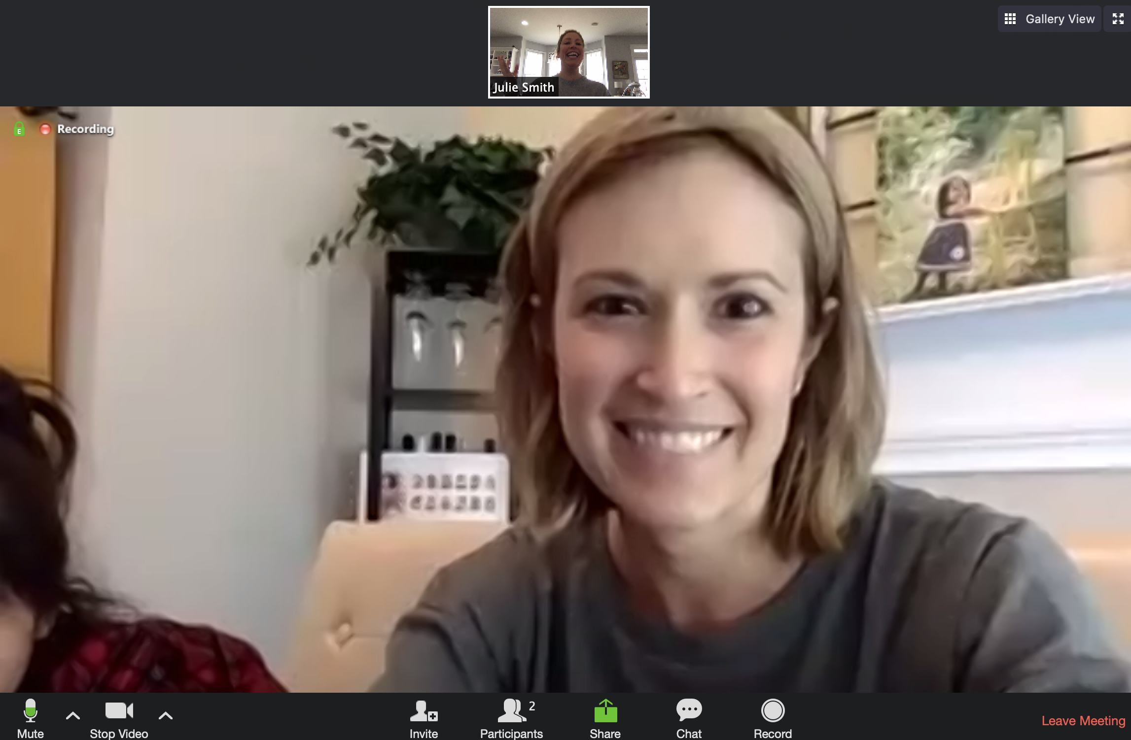
5. | Si tu maestro/a te invita a hablar, puede aparecer un mensaje como el que está a la derecha. Si aparece, haz clic en el botón azul Unmute Myself Solución de problemas: ¿Si mi maestro no puede oírme? Esquina izquierda inferior al lado del micrófono, haz clic en la flecha ^ para usar otros micrófonos. ¿Si mi maestro no puede verme? Esquina izquierda inferior al lado de la videocámara, haz clic en la flecha ^ para usar otras videocámaras que tu computadora pueda tener para conexión.
6. | Si necesitas salir de la reunión temprano o tu maestro/a dice que la reunión ya terminó, o quieres salir del cuarto, haz clic en Salir de Reunión (Leave Meeting) en la esquina inferior derecha.

Slide 3
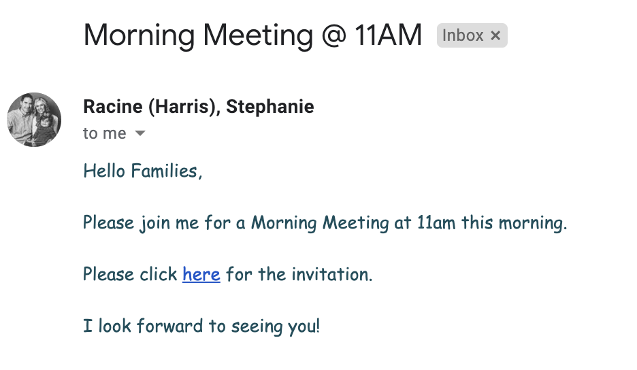
Usando un IPAD
🎧 ¡Unos auriculares te ayudan con el sonido del ambiente!
1. | Descarga la aplicacion Zoom Cloud Meetings app.
Hay dos maneras para acceder tu reunión:
2. | Opción 1: Abre el “app” y haz clic en Unir (Join). Introduce el numero ID para la reunión que tu maestro/a te manda y hacer clic Unir (Join) Opción 2: Haz clic en el enlace para la reunión que tu maestro/a le ha mandado o publicado..

Slide 4
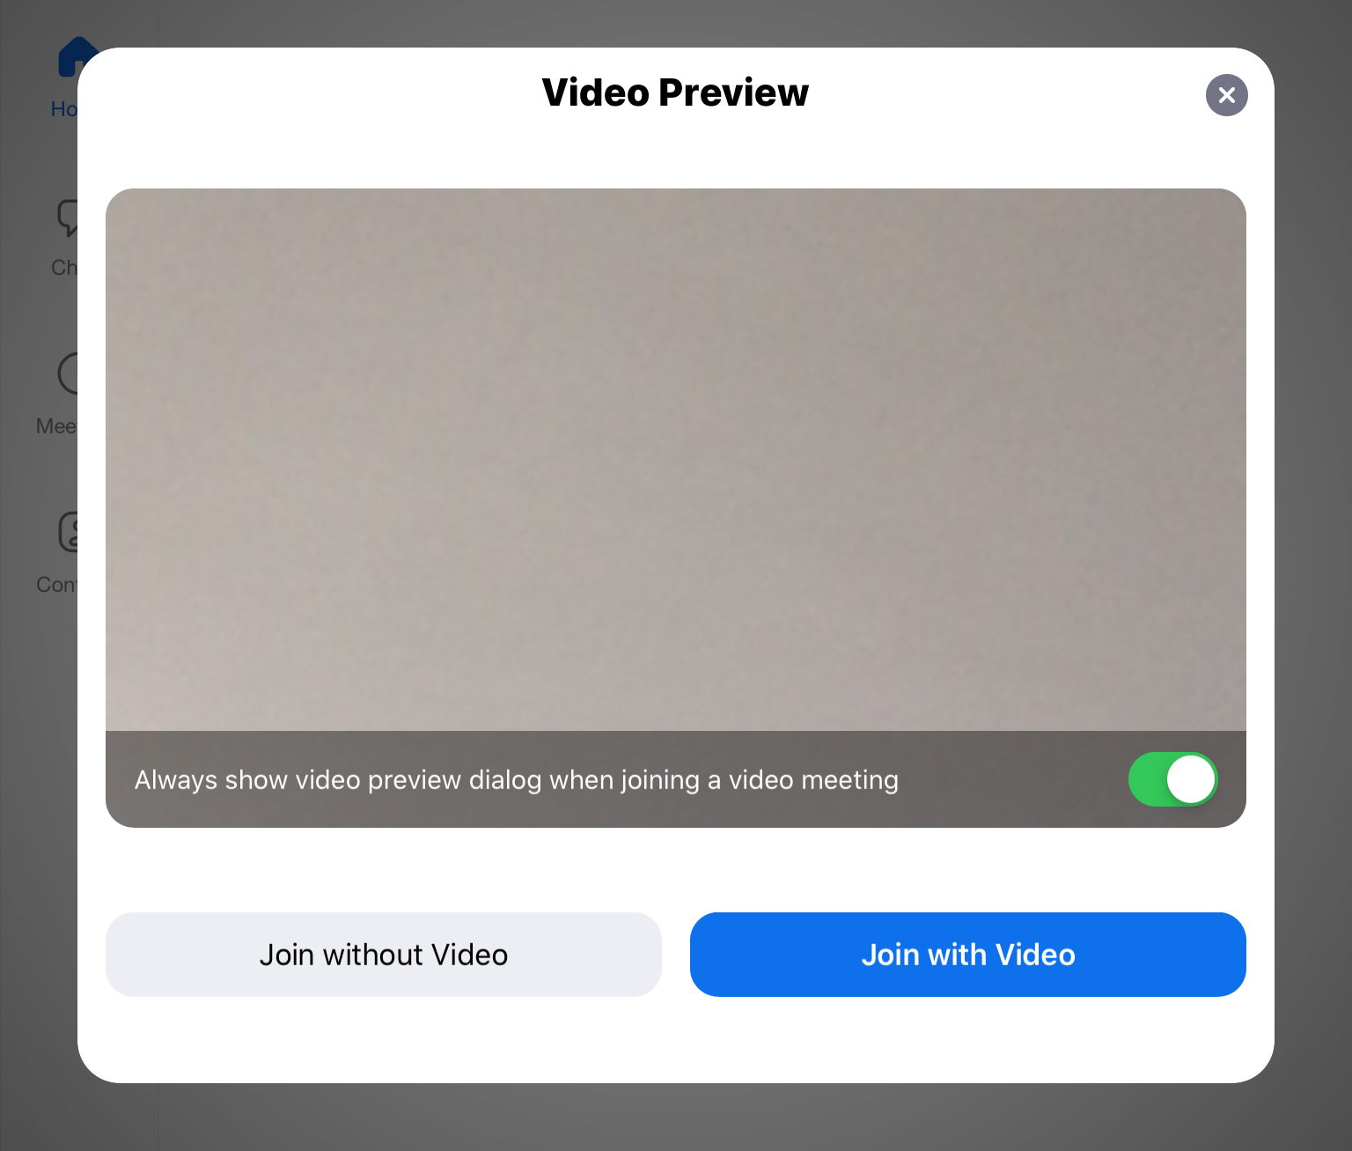
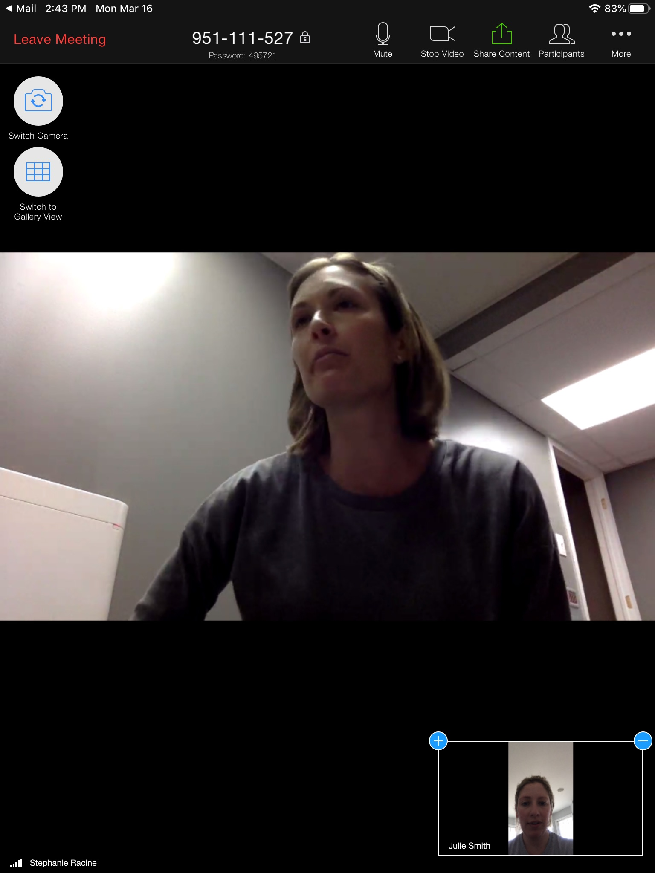
 | Opcion 2 continua:: Haz clic en Abrir (Open) para abrir la reunión en al app Zoom.
4. | Haz clic en Unir (Join) con Video
5. | Haz clic en Llamar (Call) usando el Audio del Internet Solución de problemas: ¿Si mi maestro no puede oírme? Esquina izquierda inferior al lado del micrófono, haz clic en la flecha ^ para usar otros micrófonos. ¿Si mi maestro no puede verme? Esquina izquierda inferior al lado de la videocámara, haz clic en la flecha ^ para usar otras videocámaras que tu computadora puede tener un conexión.
6. | Si necesitas salir de la reunión temprano o tu maestro/a dice que la reunión ya termino, y quieres salir del cuarto, haz clic en Salir de Reunión (Leave Meeting) en la esquina inferior derecha.

Slide 5
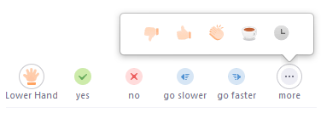
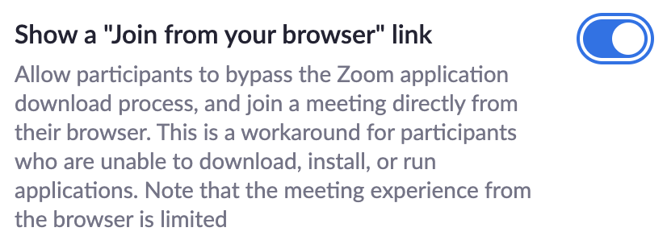
Clic AQUI para acceder al Centro de descargas
para otras plataformas, incluidos los complementos del navegador.
Clic AQUI para aprender sobre los controles de los asistentes (eres TÚ) 👇:
¡Maestros:
Esta es una opcion en Configuraciones Avanzada!
Tutorial de YouTube How to Use Zoom to Teach an Online Lesson por Rich Colosi Media

